Slide 1

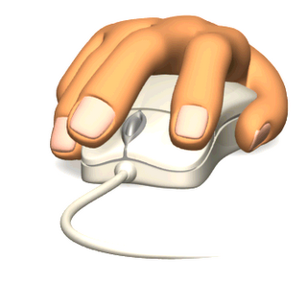
Como Eres Según, Tu mes, La letra de tu Nombre y según el Calendario Chino
Clic Para Comenzar

Slide 2

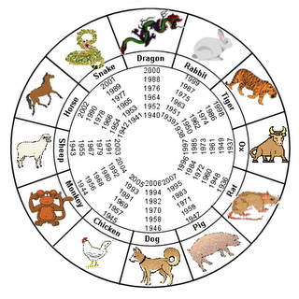
Has Clic Calendario
Como Eres según tu Letra “Clic Letra”
A | B | C | D | E | F | G
H | I | J | K | L | M | N
O | P | Q | R | S | T | U
V | W | X | Y | Z
Como Eres según Calendario Chino “Clic Calendario”
FIN de la Presentación

Slide 3
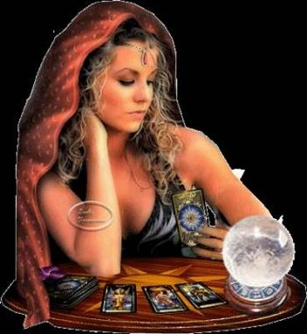
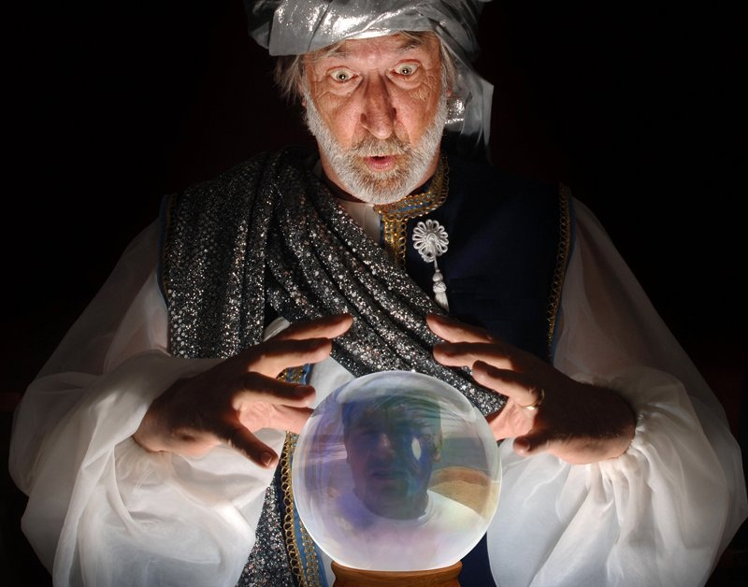
ENERO | MARZO | MAYO | JULIO | SEPTIEMBRE | NOVIEMBRE
FEBRERO | ABRIL | JUNIO | AGOSTO | OCTUBRE | DICIEMBRE

Slide 4
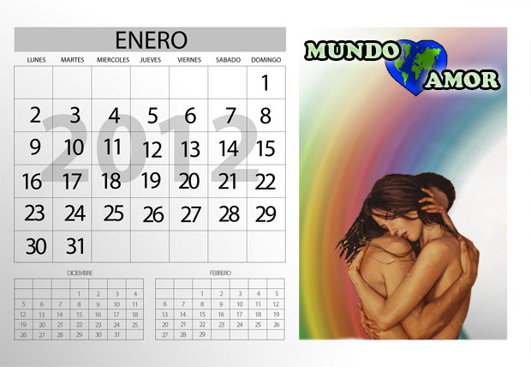


Slide 5

Mes de Enero (ambiciosos y románticos)
Son personas ambiciosas por lo tanto no se conforman fácilmente si no que luchan por tener y conseguir lo que desean. Son perfeccionistas en su interior y a veces quieren que la gente igual lo sea, por lo cual en ocasiones miran defectos en los otros. Hacen críticas constructivas: Son trabajadores y muy productivos en lo que hacen. Son personas que meditan y sus pensamientos son de gran profundidad, son seres muy sensibles.
Personas calladas y muy reservadas, son románticos pero les suele dar dificultad expresarlo. Tienen habilidad con los niños, los que han nacido en este mes son personas leales y tienen una vida social muy agradable. Se ponen celosos con facilidad y son excelentes administradores del dinero además de precavidos
REGRESAR MENU MES
REGRESAR MENU PRINCIPAL

Slide 6
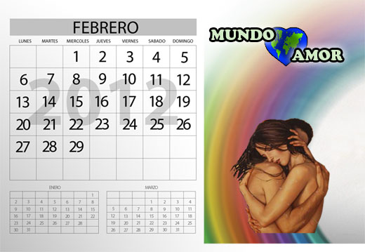

Slide 7

Mes de Febrero (poseen un sexto sentido)
Las personas nacidas en este mes están regidas por el sentimiento de libertad, les agobia estar bajo presión. Son excelentes seres humanos soñadores sensibles, estas personas se dice poseer un sexto sentido el de la intuición,
buscan siempre el interior de las personas ya que se identifican con la famosa frase las apariencias engañan. En ocasiones se hacen las victimas para conseguir lo que desean pero en general son grandes seres humanos.
REGRESAR MENU MES
REGRESAR MENU PRINCIPAL

Slide 8


Slide 9
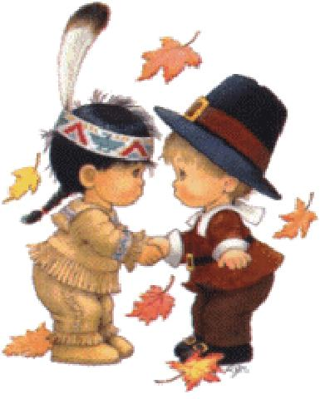

Mes de Marzo (agradables y cariñosos)
Lindas personitas su principales cualidades son agradables y aunque en ocasiones tímidas son muy cariñosas. Tienen miedo a la soledad por lo que a veces sienten la necesidad de tener un amor una personas que les brinde cariño protección y consejos
En general son personas muy tranquilas que adoran la paz y la calma por lo cual pocas veces se verán envueltas en riñas
REGRESAR MENU MES
REGRESAR MENU PRINCIPAL

Slide 10
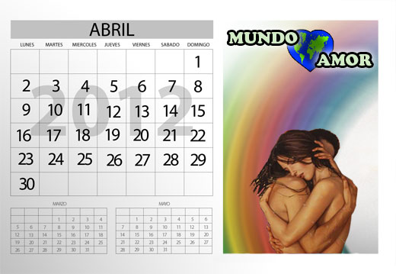

Slide 11



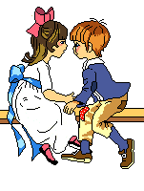
Mes de Abril (activas y dinámicas)
Las personas nacidas en este mes son grandes personitas activas y muy dinámicas aunque en ocasiones calladas y serias pueden pasar por creídas y orgullosas pero su naturaleza no es ser muy extrovertidas. Son temerosas al amor sin embargo se enamoran fácilmente.
Son de aquellas que perdonan pero nunca olvidan una ofensa o una traición, de gran corazón son muy simpáticos honestos y sobre todo generosos
REGRESAR MENU MES
REGRESAR MENU PRINCIPAL

Slide 12
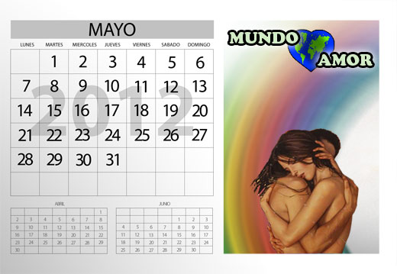

Slide 13


Mes de Mayo (soñadores y trabajadores)
Las personas que son regidas por este mes son grandes personas son obstinadas cuando quieren algo no descansan hasta conseguirlo, son muy inteligentes y buenos entendedores, cuando están triste son difíciles de consolar ya que no hay palabras que les valga, cuando se cierran en una idea es difícil que cambien de opinión a menos de que piensen las cosas ya con calma,
se enojan fácilmente, en el amor aman con locura pero también se desenamoran fácilmente son de aquellas la cual su filosofía dice no sufrir por alguien q es feliz sin ti, tienen una personalidad muy especial y físicamente son muy atractivos, nunca pasan desapercibidos son eternamente soñadores y eso si muy trabajadores. Poseen el don de la intuición.
REGRESAR MENU MES
REGRESAR MENU PRINCIPAL

Slide 14
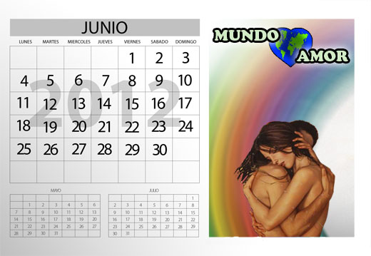

Slide 15
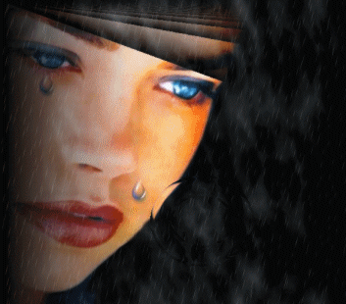
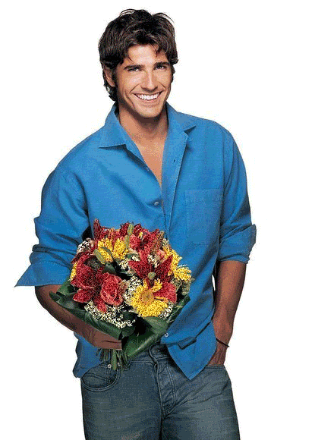
Mes de Junio (sensibles y amables)
Piensan a largo plazo por lo cual casi nunca se les vera tomando decisiones a la ligera. Son personas muy sensibles y amables, poseen tienen un gran corazón no sé si como virtud o defecto ya que podría haber gente que se puede aprovechar de ellos y manipularles.
Siempre desean lo mejor a sus seres queridos. Son algo temperamentales pero muy divertidos, además tienen un gran sentido del humor. Pueden ser tímidos pero unas ves en confianza van mucho de bromas, son buenos conversadores pero además grandes amigos.
REGRESAR MENU MES
REGRESAR MENU PRINCIPAL

Slide 16


Slide 17
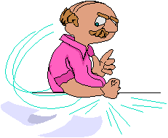
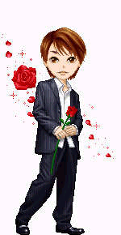

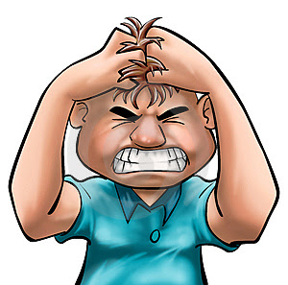

Mes de Julio (grandes sentimientos)
Quienes nacieron en este mes son personas difíciles de comprender por eso se les suele escuchar esta frase de “nadie me entiende”. A pesar de tener un carácter fuerte son personas con grandes sentimientos, sensibles y muy sentimentales
Su estado de humor en el día suele variar pero son alegres, más que guiar a los demás lo suyo es enseñar lo que saben y compartir conocimientos, son divertidos y les gusta hacer planes con sus amigos
REGRESAR MENU MES
REGRESAR MENU PRINCIPAL

Slide 18
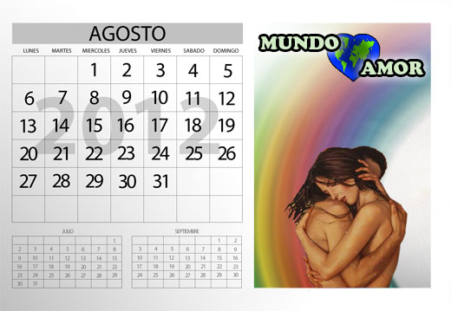

Slide 19
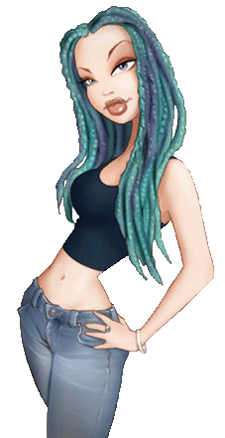
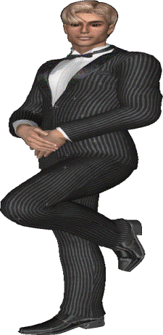

Mes de Agosto (atractivos y delicados)
Son muy alegres y les encantan las bromas son de muchas risas, son atractivos y delicados, así como orgullosos y un poquito celosos, son grandes soñadores y cuando algo merece la pena en sus vidas luchan por alcanzarlo, los hay demasiados generosos como egoístas en ocasiones.
Cuando son provocados hay que temerles ya que son de carácter fuerte, tienen espíritu de liderazgo. En el amor se entregan totalmente a la pareja y esperan recibir lo mismo a cambio, son unos consentidos les encanta recibir mimos por parte del otro, tienen un espíritu extraordinario, son cuidadosos, muy buenos amigos les encantan los elogios.
REGRESAR MENU MES
REGRESAR MENU PRINCIPAL

Slide 20
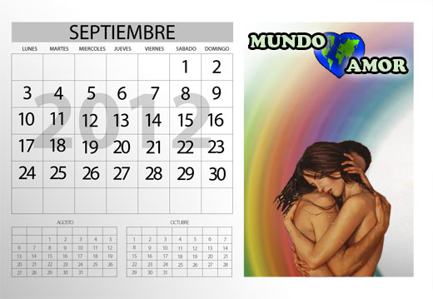

Slide 21

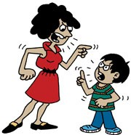




Mes de Septiembre (organizadas y exigentes)
Son personas muy organizadas, exigentes y eso si muy precavidas. Son reservados y les cuesta expresar lo que sienten o sus emociones, por lo cual casi siempre las reprimen, les encantan las nuevas experiencias y les gusta viajar, algunos les gustan las alturas
En el amor son entregados y les encanta hacer planes con su pareja, cuidan de ella y están a su lado cuando esta más les necesita. Son personas justas y odian las mentiras, y son excelentes mediadores en conflictos
REGRESAR MENU MES
REGRESAR MENU PRINCIPAL

Slide 22

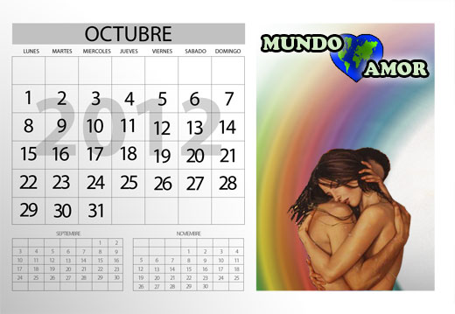
LOS DE OCTUBRE AMAN LA LIBERTAD

Slide 23



Mes de Octubre (aman la libertad)
Una persona nacida en el mes de octubre aman la libertad, no viven del que dirán es mas la opinión de los demás sobre sus vidas poco les importa.
Tienen un corazón frágil, pero a la vez muy fuerte ya que se les hiere con facilidad pero así mismo toman fuerzas y se reponen. Los conflictos de lejos y bueno nunca rompas su confianza por que una vez rota no volverán a confiar en ti Jamás.
REGRESAR MENU MES
REGRESAR MENU PRINCIPAL

Slide 24


Slide 25
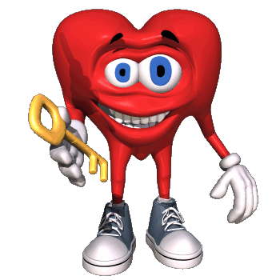



Mes de Noviembre (un gran corazón)
Son personas muy reservadas en sus sentimientos y emociones. Un apersona que ha nacido en este mes necesitan sentirse amados ya que soy muy cariñosos y románticos.
Les gusta vivir la vida de una manera sana, en sus relaciones de pareja son muy entregados pero también han sufrido mucho ya que tienen un gran corazón.
REGRESAR MENU MES
REGRESAR MENU PRINCIPAL

Slide 26
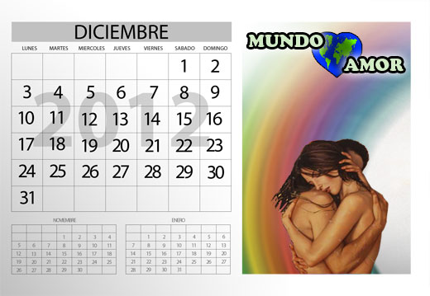

Slide 27
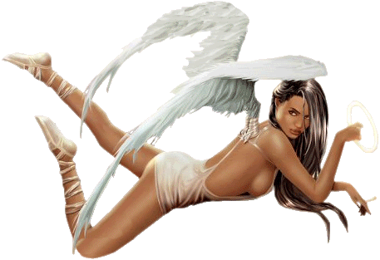
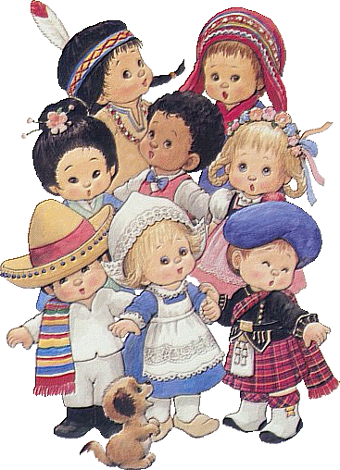
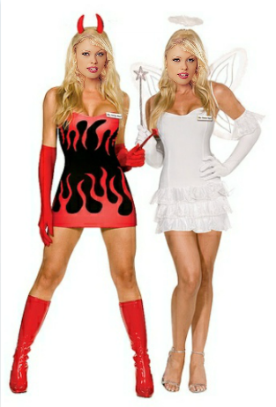
Mes de Diciembre (buenos amigos y simpáticos)
Son grandiosos divertidos y con muy buen sentido del humor. Son buenos amigos y simpáticos. No suelen ser egoístas aunque poseen una personalidad cambiante y suelen ser a veces impacientes…Para algunos son Angelicales… Pero a otros son lo contrario . Jamás Enfrentes a esta personas. Si las enfadas, son peligrosa.
REGRESAR MENU MES
REGRESAR MENU PRINCIPAL

Slide 28






Letra A (personas sociables…)

Slide 29

Letra A (personas sociables…)
Las personas cuyo nombre comienzan con la letra A son personas sociables siempre dispuestas a ayudar a un amigo. Tienes varias amistades pero muy pocos amigos logran conocerlos verdaderamente y llegan a gozar de su confianza. Cuando se sienten realmente cómodos con una persona se muestran como son totalmente.
En el amor son muy sensatos y aunque se ilusionan rápidamente siempre mantienen sus pies sobre la tierra. Cuando llegas a conocerlos verdaderamente es difícil no apreciarles y quererles pues son personas dulces y amables, suelen mantener en calma por lo que es satisfactorio pasar tiempo con ellos. Los A tienen una personalidad definida por lo que rara vez les veras imitando a los demás. Por otra parte a veces se preocupan mucho por su físico.
REGRESAR MENU PRINCIPAL

Slide 30


Letra B (Perezositos pero muy sexys)

Slide 31
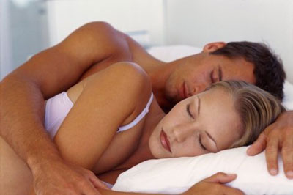
Letra B (Perezositos pero muy sexys)
Los B suelen ser perezositos pero definitivamente muy sexys. Piensan que el amor es lo más lindo y estar enamorado es lo máximo. Son detallistas aunque son algo tímidos a veces se guardan sus sentimientos por temor a sufrir, cuando tienen pareja saben como consentirla y les encanta hacerla sentir bien y aunque no lo expresen también necesitan sentirse consentidos.
No suelen demostrar sus emociones a menos que estén completamente seguros y satisfechos, son expertos controlando sus sentimientos. Una parte fundamental en su naturaleza es dar el consentimiento para experimentar
REGRESAR MENU PRINCIPAL

Slide 32


Letra C (sensuales por naturaleza)

Slide 33
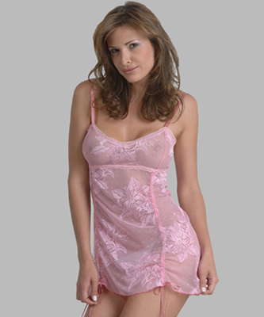
Letra C (sensuales por naturaleza)
Son sensuales por naturaleza. Tienden a tener la necesidad de cariño y son personas muy unidas. En cuestiones de pareja siempre buscan una persona que sea aceptable socialmente tanto por sus actos como por su aspecto
Son leales y muy buenos amigos y personas en las quienes se pueden confiar, también tienden a reprimir sus emociones pero cuando se muestran como son son grandes seres humanos.
REGRESAR MENU PRINCIPAL

Slide 34


Letra D (extremadamente apasionadas por la vida)

Slide 35
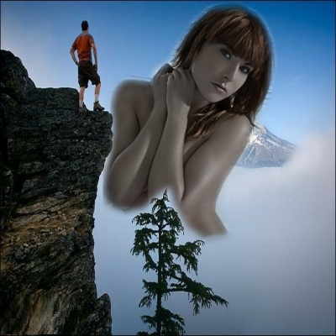
Letra D (extremadamente apasionadas por la vida)
Las personas D son extremadamente apasionadas por la vida una vez se proponen algo son capaces de hacer lo inimaginable por alcanzarlo por lo cual casi siempre consiguen lo que se proponen por lo cual es muy difícil que se rindan fácilmente
En el amor son entregados aunque muchas veces cuando obtienen a la persona que quieren se pierde el interés buscan nuevas experiencias, son verdaderos amigos muy leales y sinceros . Un D es una gran persona que todos deberíamos tener al lado.
REGRESAR MENU PRINCIPAL

Slide 36
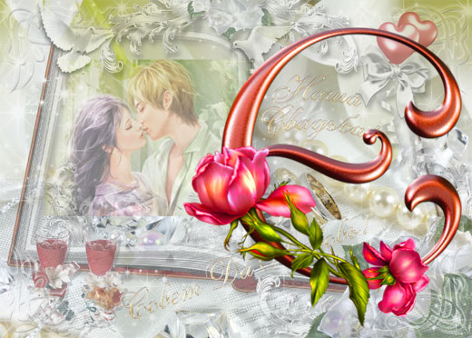

Letra E (personas muy intelectuales)

Slide 37

Letra E (personas muy intelectuales)
Las personas cuyo nombre empieza por E son personas muy intelectuales y buscan enriquecerse en ese ámbito. Por este motivo les gusta leer y tener discusiones y hablar de forma inteligente tanto así que en cuestión de amor busca alguien con quien se pueda comunicar de una manera adecuada y buscan una persona que sean buenos en escuchar ya que ellos aman hablar.
Son seductores por naturaleza y en una relación buscan un toque de amistad y complicidad con su pareja.
REGRESAR MENU PRINCIPAL

Slide 38


Letra F (romanticos, amantes y generosos

Slide 39
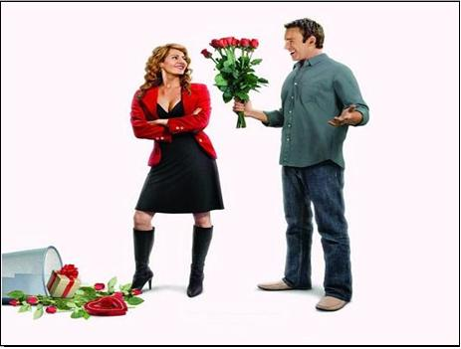
Letra F (románticos, amantes y generosos
Se definen en palabras como románticos, amantes y generosos, a primera vista pueden parecer extrovertidos ya que llaman la atención pero suelen ser personas muy reservadas.
Son grandes amigos y muy leales esas son sus características principales.
Cuando aman su pareja es su ídolo ya que se enamoran con todo el corazón y aunque se toman su tiempo a la hora de encontrar su pareja logran de relaciones largas y estables.
REGRESAR MENU PRINCIPAL

Slide 40
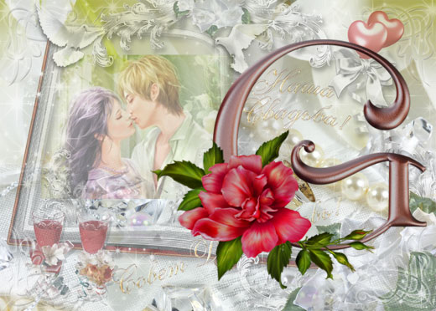

Letra G (estas personas buscan estabilidad)

Slide 41

Letra G (estas personas buscan estabilidad)
En lo sentimental buscan estabilidad con una persona dotada ya sea física, mental o profesionalmente, son complicados a la hora de elegir pareja ya que son muy perfeccionistas ya que se exigen al máximo y esperan lo mismo de los demás,
les gusta planearlo todo pero también gracias a esto logran alcanzar casi todo lo que se proponen ya que son grandes luchadores y pocas veces se rinden
REGRESAR MENU PRINCIPAL

Slide 42


Letra H (soñadores y apasionados)

Slide 43
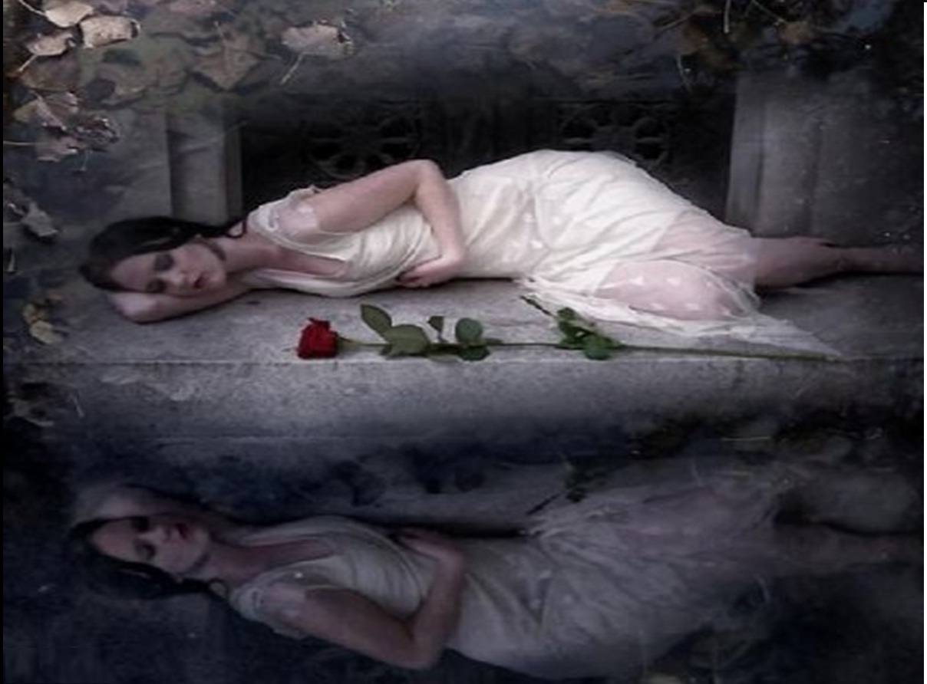
Letra H (soñadores y apasionados)
Son grandes soñadores y apasionados en su naturaleza son perfeccionistas y generosos. En sus relaciones amorosas dan todo de si ya que les dedican tiempo, dinero y el esfuerzo que fuere necesario por mantenerla
Los H Suelen buscan en sus relaciones una persona que les de un toque especial a sus vidas. Son amantes, sensuales, serios y muy sinceros . Es una persona con la que se puede contar aun en tiempos difíciles aunque a veces quieren imponer sus creencias
REGRESAR MENU PRINCIPAL

Slide 44
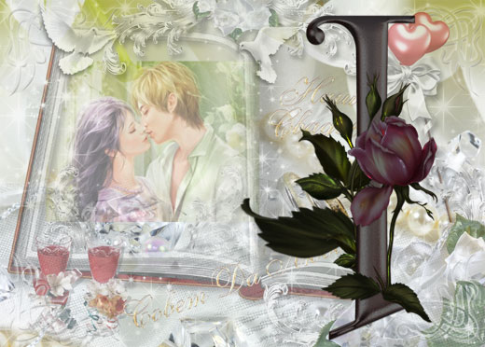

Letra I (buenas personas y confiables)

Slide 45
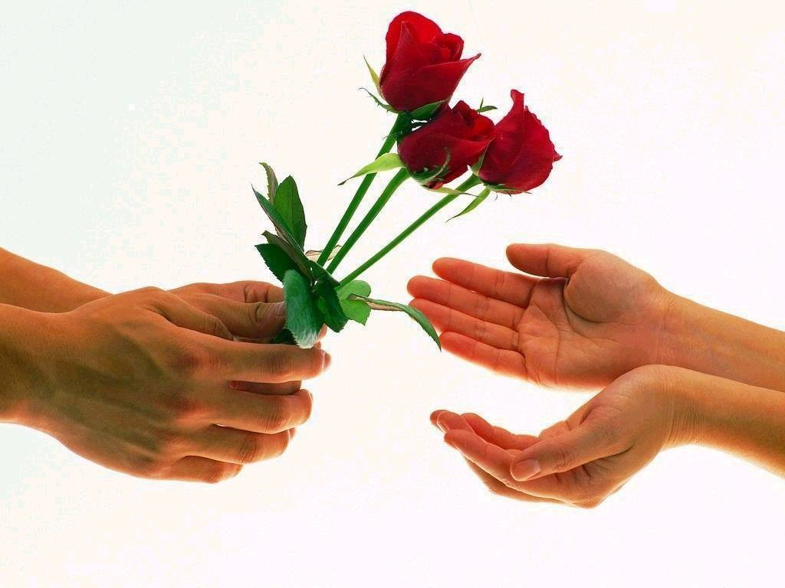
Letra I (buenas personas y confiables)
Son muy exigentes a la hora de buscar pareja pero sin embargo muestran sus sentimientos con facilidad. Buscan su propio bienestar de manera que les gusta experimentar diferentes maneras para sentirse bien, no son conformistas, por lo cual están en continua búsqueda ya que se aburren fácilmente, son buenas personas y confiables.
Luchan por sus sueños y objetivos lo que les proporciona grandes satisfacciones, en las relaciones de amistad son leales y te brindan apoyo cuando lo necesitas.
REGRESAR MENU PRINCIPAL

Slide 46
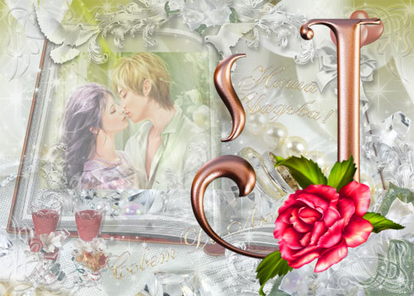

Letra J (personas con gran energía física y mental)

Slide 47
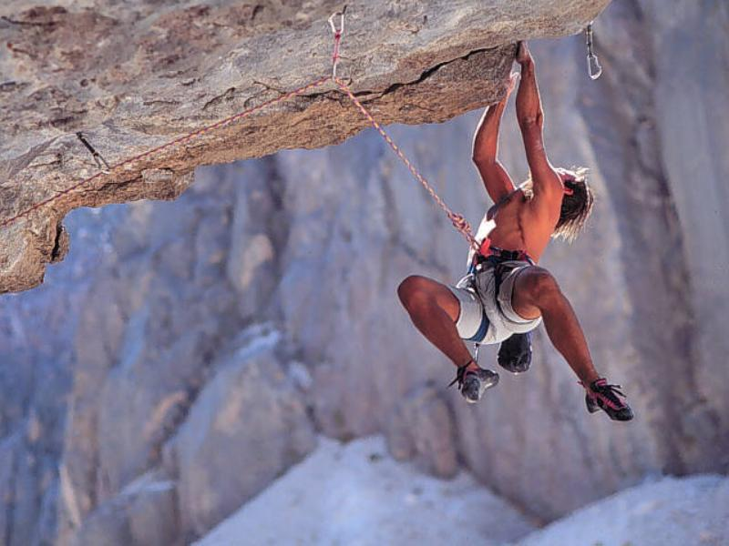
Letra J (personas con gran energía física y mental)
Se diferencian de los demás ya que poseen una gran energía física y mental, son románticos y se enamoran fácilmente tanto de corazón como de cabeza, les gusta jugar al amor pero siempre terminan enamorados pueden llevar relaciones a distancia con facilidad
Son buenos amigos y muy leales a la amistad son amigos de complicidades y grandes vivencias, aunque poseen gran energía a veces abandonan lo que comienzan cuando las cosas se complican ya que son un poco temerosos.
REGRESAR MENU PRINCIPAL

Slide 48
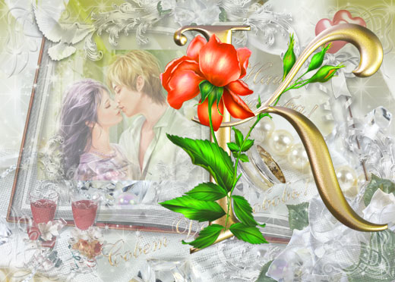
Letra K (personas dulces y solitarias)
KEVIN

Slide 49
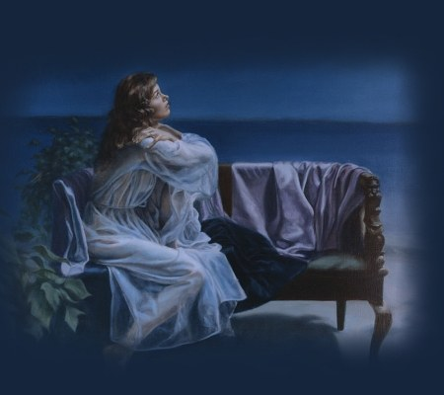
Letra K (personas dulces y solitarias)
Se caracterizan por ser dulces y muy solidarios así como grandes amigos aunque uno de sus defectos es que pueden ser tímidos en ocasiones y algo reservados para desenvolverse en publico.
Son personas muy sensuales y apasionados y son expertos en lo que en el amor se refiere a sus momentos privados. Son excelentes desenvolviéndose en diferentes roles, por eso les gusta mucho jugar con su pareja. Se toman su vida amorosa muy seriamente ya que son muy prácticos y no les gusta perder el tiempo.
REGRESAR MENU PRINCIPAL

Slide 50

Letra L (personas exigentes e inteligentes)
Liliana

Slide 51
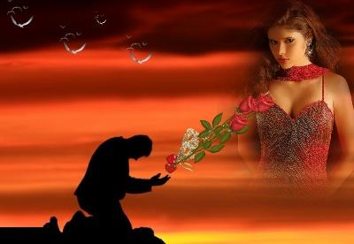
Letra L (personas exigentes e inteligentes)
Estas personas son exigentes son de las cuales no se conforman solo con palabras ellas buscan hechos y argumentos por lo tanto si quieres demostrarle a lo mucho que lo aprecias o le amas no te bastara solo decírselo si no demostrárselo.
Son libres de expresión por lo tanto opinan libremente sobre cualquier tema son muy inteligentes y les encantan aportar ideas y todo lo que ellos emprendan suele terminar bien. Tener una relación es una de sus prioridades ya que no les gusta estar solos además son muy románticos y buscan en su pareja una persona que les brinde amor y estabilidad pero que también se puedan comprender intelectualmente. Un Amor inesperado, llegara a su vida
REGRESAR MENU PRINCIPAL

Slide 52

Letra M (les encanta la libertad y luchan por conseguirla)
Martha

Slide 53

Letra M (les encanta la libertad y luchan por conseguirla)
Las palabras que mejor les describe a estas personas es que son muy imaginativas, intensas al vivir la vida y sobre todo muy soñadoras, además de sensibles. En cuanto al amor dan todo de su parte y ponen todo su empeño para mantener la relación
Se dice que uno de los amores mas lindos e intensos se han vivido con estas maravillosas personas. Son personas muy soñadoras así que les encanta la libertad y luchan por conseguirla, luchan contra las barreras cuando en una relación se trata.
REGRESAR MENU PRINCIPAL

Slide 54

Letra N (sinceros y luchadores)
Norma

Slide 55
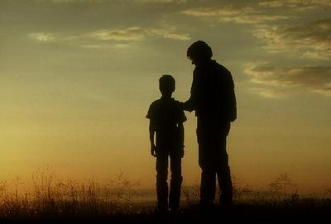
Letra N (sinceros y luchadores)
Las personas cuyos nombres comienzan con N son algo complicados a la hora de tener pareja, suelen ocultar sus sentimientos en ocasiones para evitar que los lastimen pero cuando se enamoran lo hacen de verdad y de corazón.
Suelen expresarse libremente lo que en muchas ocasionas se malinterpretan sus palabras y los toman por groseros no es así, solo son sinceros. Casi todo lo que se proponen lo consiguen ya que le meten ganas y luchan por conseguir sus objetivos es una característica fundamental en sus vidas, el luchar, también les gusta vivir la vida y disfrutarla a cada momento
REGRESAR MENU PRINCIPAL

Slide 56
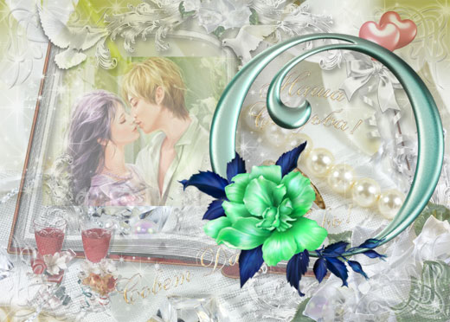

Letra O (compasivos y gustan ayudar a los demás)

Slide 57
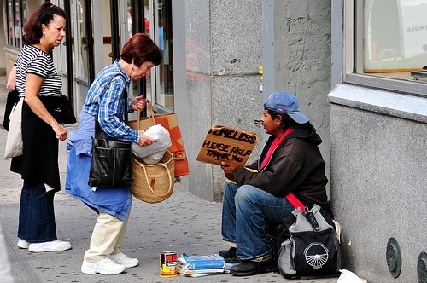
Letra O (compasivos y gustan ayudar a los demás)
Las personas cuyo nombre empiezan con esta letra se toman el amor muy en serio. Se lo toman con tal pasión que es parte fundamental en sus vidas ser leales en sus relaciones, tanto de amistad como amorosas. Suelen ser tímidos y reservados y se muestran solo aquellas personas que consideren importantes en sus vidas.
Los O son muy divertidos y es muy agradable pasar tiempo junto a estas personitas. En ocasiones pueden ser posesivos pero generalmente son personas tranquilas, excelentes administradores del tiempo y dinero son compasivos y gustan ayudar a los demás.
REGRESAR MENU PRINCIPAL

Slide 58

Letra P (inteligentes y extrovertidas)
PATY

Slide 59
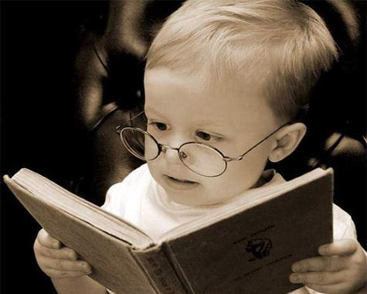
Letra P (inteligentes y extrovertidas)
Buscan personas afines con su intelecto, son personas muy inteligentes y extrovertidas. Son leales a sus amigos, hermanos y parejas, aunque buscan continuamente nuevas experiencias.
Se relacionan fácilmente con las demás personas ya que su fuerte es la comunicación; son muy atractivos ya que se desenvuelven muy bien. Son personas que aman la libertad y debido a que son muy sociables pueden causar inseguridad en su pareja
REGRESAR MENU PRINCIPAL

Slide 60
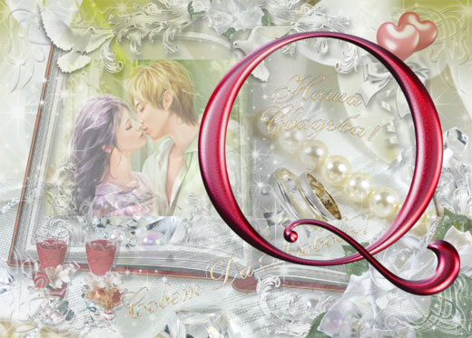
Letra Q (responsables y optimistas)
Quetzaly

Slide 61
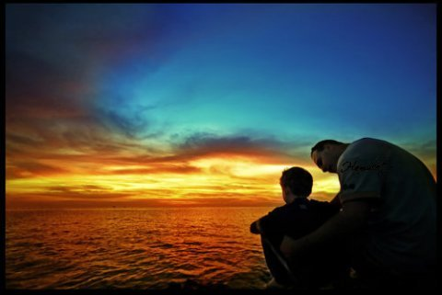
Letra Q (responsables y optimistas)
Estas personas son muy constantes y dedican tiempo a algo que verdaderamente les importe, son responsables y optimistas, y eso si muy coquetos su sonrisa enamora. Son entusiastas y suelen tener muy buenas vibras por lo que casi siempre están rodeadas de buenas personas por que transmiten cosas lindas.
Son muy curiosos y sedientos de conocimientos y enriquecerse personalmente por lo que les gusta relacionarse con personas de diferentes partes y explorar el mundo y lo que les rodea.
REGRESAR MENU PRINCIPAL

Slide 62


Letra R (Lindos sentimientos)

Slide 63

Letra R (Lindos sentimientos)
Los R buscan una persona con la cual puedan complementarse tanto en el aspecto físico como intelectual, son exigentes por lo cual intentan superarse cada día, les gusta enseñar y tienen capacidad para ello.
Tienen lindos sentimientos por lo cual en el amor no les ha ido muy bien ya que se enamoran fácilmente y a veces se aprovechan de ellos, son magnificas personas a veces un poco tercos y orgullosos en ocasiones pero saben sacar provecho de cada oportunidad que ven.
REGRESAR MENU PRINCIPAL

Slide 64
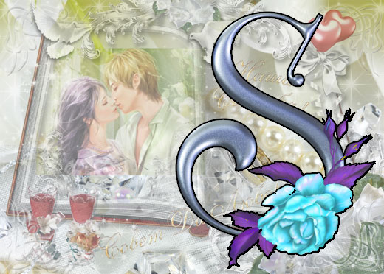
Letra S (Activas, sensibles y sensuales)
SILVIA

Slide 65
Letra S (Activas, sensibles y sensuales)
Las personas cuyo nombre empieza por S son personas muy activas además de sensibles y sensuales, son apasionados y les gusta hacer respetar su privacidad. Les gusta disfrutar la vida por lo cual priman sobre aquello q les cause placer y les divierta
Son alegres y extrovertidos aunque muy reservados en ocasiones nunca te aburrirás con una personita como estas. En el amor son idealistas por lo cual tienen la paciencia para esperar ese amor q les llene sus vacios, ese amor verdadero. Son polifacéticos por lo cual tienen la facilidad de adaptarse a cualquier ambiente y desenvolverse en cualquier rol.
REGRESAR MENU PRINCIPAL

Slide 66

Letra T (Romanticos y generosos)
TERESA

Slide 67
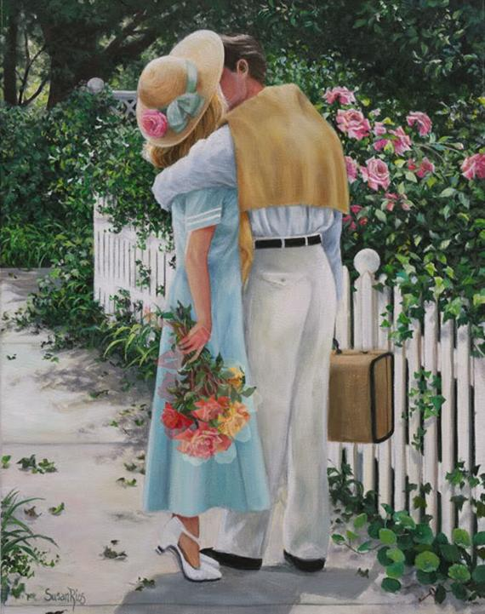
Letra T (Románticos y generosos)
Son personas muy activas les encanta llevar la delantera y casi siempre la llevan. Son románticos y generosos aunque se enamoran fácilmente, también fácilmente se desenamoran son detallistas y suelen ser muy envidiados por que posee grandes cualidades, son muy expresivos.
La gente T les encanta recibir estímulos por parte de los demás, son muy sociables por lo cual les gusta mucho ayudar a la gente, son grandes seres humanos sensibles y siempre tienen sueños y metas y sin temor alguno se arriesgan a luchar por ellos. Tienen una linda energía.
REGRESAR MENU PRINCIPAL

Slide 68

Letra U (idealistas del amor y el romance)
Ulises

Slide 69

Letra U (idealistas del amor y el romance)
Son muy idealistas del amor y el romance hacen parte fundamental de su vida, si no tienen pareja siempre sueñan con el amor y cuando están en una relación es por que verdaderamente están entregados a ella, no les gusta perder el tiempo,
Adoran los desafíos y aman la libertad por lo cual cuando están en una relación o lugar que les oprima tratan de huir son como un ave les gusta sentirse libres y volar son personas muy generosas y comprensivas, en quienes puedes confiar un secreto sin ningún temor ya que son leales. Les gusta arreglarse y verse apuestos ya que tienen alta autoestima
REGRESAR MENU PRINCIPAL

Slide 70

Letra V (muy reservados, poseen una gran habilidad mental)
Vanessa

Slide 71

Letra V (muy reservados, poseen una gran habilidad mental)
Son dominantes y muy individuales no requieren de nada ni de nadie para ser felices. Guardan grandes secretos que casi nunca confiesan a nadie a menos que tengan su máxima confianza ,son muy reservados, poseen una gran habilidad mental; por lo tanto pueden descubrir fácilmente cuando alguien les miente
Son personas muy excéntricas por lo que las cosas diferentes les atraen. Saben desenvolverse muy bien ante cualquier situación y problema, casi siempre salen victoriosos.
REGRESAR MENU PRINCIPAL

Slide 72

Letra W (humildes pero a veces orgullosas)
Williams

Slide 73
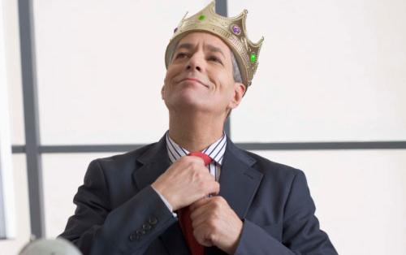
Letra W (humildes pero a veces orgullosas)
Son personas humildes pero a veces orgullosas y tienen su ego muy alto. Son románticos e idealistas y aunque en el amor no tienen mucha suerte; son muy detallistas cuando tienen pareja, suelen ser personas muy sociables y queridas por quienes les rodean.
Tienen una buena energía y sonrisa picarona, los W siempre encontraran las fuerzas para levantarse aun después de caer.
REGRESAR MENU PRINCIPAL

Slide 74

Letra X (activas y alegres)
Xiomara

Slide 75

Letra X (activas y alegres)
Son personas muy talentosas y tienen la habilidad de desarrollar varias cosas al mismo tiempo por lo cual a veces se ven envueltos en varias relaciones a la vez. Son personas muy activas, muy alegres y siempre tienen una sonrisa,
a veces es difícil mantenerlos atraídos por lo cual si quieres conquistar a uno de estos deberás trabajar duro ya que están sedientos de experiencias y odian la monotonía.
REGRESAR MENU PRINCIPAL

Slide 76

Letra Y (su sello personal es la independencia)
Yolanda

Slide 77

Letra Y (su sello personal es la independencia)
Su sello personal es la independencia, si no se hacen a veces las cosas a su manera prefieren no saber nada del tema e intentar otra cosa. Suelen ser algo controladores, en todas las cosas que hacen incluso en algunas relaciones, son muy perfeccionistas por lo que se esmeran que todas las cosas les salgan bien.
Se preocupan por su aspecto físico y no son conformistas por lo cual les gusta esforzarse por conseguir dinero. Sienten necesidad de demostrar que pueden ser mejores y casi siempre lo consiguen, son un poco orgullosos pero tienen un gran corazón. Tienen una mirada expresiva y la comunicación es su fuerte, tienen expresiones para cada ocasión tanto para estar con sus amistades, como para entablar conversaciones con personas importantes, a veces les cuesta aceptar criticas pero siempre intentan superarse.
REGRESAR MENU PRINCIPAL

Slide 78

Letra Z (Activas y alegres)
Zoyla

Slide 79

Letra Z (Activas y alegres)
Son personas muy talentosas y tienen la habilidad de desarrollar varias cosas al mismo tiempo por lo cual a veces se ven envueltos en varias relaciones a la vez.
Son personas muy activas, muy alegres y siempre tienen una sonrisa, a veces es difícil mantenerlos atraídos por lo cual si quieres conquistar a uno de estos deberás trabajar duro ya que están sedientos de experiencias y odian la monotonía.
REGRESAR MENU PRINCIPAL

Slide 80


Slide 81

Debido a la necesidad del hombre o mejor dicho la curiosidad de conocer que será el futuro que le pasara, si tendrá buena o mala suerte, han usado muchos métodos para ello, en este caso les hablare del horóscopo chino en mi parecer es uno de los mas acertados, y se basa en que cada año corresponde un animal, y por ese animal es regido el destino del año que cursa. Conoce más y lee esta leyenda a continuación:
Se dice que el horóscopo chino nació cuando el buda viéndose próximo a morir llamo a todos los animales de la tierra para dejarles saber su última voluntad, para su sorpresa ese día solo fueron 12. La rata fue quien llego primero luego llegaron otros once animales: el cerdo, el caballo, el dragón, la serpiente, el buey, el mono la cabra, el gallo, el perro, el conejo y el tigre. Buda viendo la fidelidad que los animales le proclamaron al acudir a su llamado los premio convirtiéndolos en los 12 animales del zodiaco.
Su misión era dominar un año correspondiente lo cual su influencia seria sobre el carácter personalidad de todos aquellos que nacieran en el. Aunque eso no se basa solo por el año de nacimiento sino también por el ascendente que corresponde a la hora de nacimiento de cada persona.
El horóscopo chino cuenta con antigüedad y tradición de 5 mil años y se basa en los años lunares.

Slide 82

Los doce animales del zodiaco: “Clic en Nombre Animal”
La rata: 1900, 1912, 1924, 1936, 1948, 1960, 1972, 1984, 1996,2008
El buey: 1901,1913.1925, 1937, 1949, 1961, 1973, 1985,1997, 2009
El tigre: 1902, 1914, 1926, 1938 1950, 1962, 1974, 1986, 1998, 2010
El conejo: 1903, 1915, 1927, 1939, 1951, 1963, 1975, 1987, 1999, 2011
El dragón: 1904, 1916, 1928, 1940, 1952, 1964, 1976, 1988, 2000, 2012
La serpiente: 1905, 1917, 1929, 1941, 1953, 1965, 1977, 1989,2001
El caballo: 1906, 1918, 1930, 1942, 1954, 1966, 1978, 1990, 2002
La cabra: 1907,1919.1931, 1943, 1955, 1967, 1979, 1991, 2003
El mono: 1908, 1920, 1932, 1944, 1956, 1968, 1980, 1992, 2004.
El gallo: 1909, 1921, 1932, 1945, 1957, 1969, 1981, 1993, 2005
El perro: 1910, 1922, 1933, 1946, 1958, 1970, 1982, 1994, 2006
El cerdo jabalí: 1911, 1923, 1934, 1959, 1971,1983, 1995, 2007
REGRESAR MENU PRINCIPAL

Slide 83


Slide 84



La rata Nacidos Año (1912 – 1924 – 1936 – 1948 – 1960 – 1972 – 1984 -1996)
Este año será de grandes cambios y oportunidades para las ratas, la suerte estará de tu lado. Rata deja de soñar y cumple tus sueños todo se dará para ello, el momento adecuado, las personas indicadas todo estará en sincronía para que cumplas lo que desees.
Alinea las circunstancias y saca el mejor provecho de cada situación, no te des por vencido ya que también habrán quienes quieren truncar tus propósitos por lo cual estarás mas susceptible y predispuesto a estar envuelto en discusiones, pero no dejes de luchar.
No olviden la humildad ante todo. Evite estar demasiado estresado. En cuanto al amor el llegara solo deséalo y abre tu mente y corazón. Humildad y oportunidades
REGRESAR MENU
ANIMALES
REGRESAR MENU PRINCIPAL

Slide 85


Slide 86



El buey Nacidos Año (1901,1913.1925, 1937, 1949, 1961, 1973, 1985,1997, 2009)
La buena suerte estará de su lado. Dedique más tiempo a su relación de pareja y a la diversión. Debe controlar su mal humor que a veces saca a relucir y se evitara disgustos. Sera un año productivo donde si se esfuerza podrá conseguir aquello que desea, el dinero no le sobrará pero tampoco le hará falta.
Cuide su salud y sobre todo valora las personas que tienes al lado. Sera un año productivo Rodeado de gente ya que su vida social se activara a partir de mitad de año. Esfuerzo, dedicación y amor.
REGRESAR MENU
ANIMALES
REGRESAR MENU PRINCIPAL

Slide 87


Slide 88


El tigre Nacidos Año (1902, 1914, 1926, 1938 1950, 1962, 1974, 1986, 1998, 2010)
Este año para el tigre le esperan grandes movimientos y cambios, ya sea de casa o trabajo, y existe la posibilidad de realizar un viaje.
Todos sus aspectos en su vida serán ascendentes. Deberán ser prudentes y pensar antes de actuar. No pierdan la vista de sus objetivos este año estarán cerca de alcanzarlos, aunque para ello requerirán de esfuerzo. Es un buen año para los tigres el amor puede florecer este año y enamorarse. Prudencia y esfuerzo.
REGRESAR MENU
ANIMALES
REGRESAR MENU PRINCIPAL

Slide 89


Slide 90



El conejo Nacidos Año (1915, 1927, 1939, 1951, 1963, 1975, 1987,1999)
Este será un buen año en el aspecto romántico, contarán con la bendición de Hong Luan que en la mitología griega es la estrella más poderosa en relaciones amorosas así que los asuntos del corazón florecerán este año.
Estarán rodeados de amor de todos sus seres queridos es probable que puedan casarse este año. En las finanzas se ve estabilidad, aunque mira en el ámbito laboral personas que te rodean ya que puedes ser víctima de las envidias. Amor es la palabra que define este año para ti. Tus números de suerte 13, 8, 15, 24.
REGRESAR MENU
ANIMALES
REGRESAR MENU PRINCIPAL

Slide 91


Slide 92


El dragón Nacidos Año(1916 – 1928 – 1940 – 1952 – 1964 – 1976 – 1988 -2000- 2012)
Este es su año, en el amor serán afortunados pero deben tener cuidado y cuidar a su pareja. La aventura estará al acecho es un año para divertirse y ser felices arriésgate a hacer aquello que siempre has querido y por miedo te detienes. La fortuna estará de su lado solo ten paciencia y cree todo llegara.
En el aspecto profesional no se ven mayores cambios, se ve estabilidad, aléjate de las personas negativas y envidiosas podrían contaminarte con sus malas vibras. Fortuna y aventura.
REGRESAR MENU
ANIMALES
REGRESAR MENU PRINCIPAL

Slide 93


Slide 94



La serpiente (1917,1929, 1941, 1953,1965, 1977, 1989, 2001)
Sera un año tranquilo no habrán mayores complicaciones por lo tanto será un año fructífero.
El primer semestre de este año no habrán mayores cambios sin embargo tu vida empezará a moverse a partir de julio 2012. No prestes atención a los chismes y habladurías morirán solas por falta de argumentos.
Tu vida económica estará estable sin ninguna pérdida mas bien tendencia a tener ganancias será un buen tiempo si deseas cambiar de empleo ya que la suerte estará de tu lado. Animo y éxitos.
REGRESAR MENU
ANIMALES
REGRESAR MENU PRINCIPAL

Slide 95


Slide 96


El caballo Nacidos Año (1906, 1918, 1930, 1942, 1954, 1966, 1978, 1990, 2002)
Este 2012 para los caballos la palabra que lo define es Cambios en todos los ámbitos de sus vidas. Hay una gran probabilidad de que viajen al extranjero o al menos tengan un viaje durante este año.
Las personas solteras este año será su fuerte y quienes tienen pareja fortalecerán su unión.
Es un año prometedor para las personas bajo este signo, como son personas cambiantes se les dará la oportunidad de cambio de empleo o estilo de vida. Toma estos cambios con calma de tal manera que tengan un buen impacto en tu vida y no malos efectos.
Es posible que formalicen su relación de pareja y este año contraigan matrimonio.
En resumen este será un gran año para experimentar y ser felices, no tengas miedo a los cambios con ellos llegan las nuevas oportunidades. Cambio y felicidad.
REGRESAR MENU
ANIMALES
REGRESAR MENU PRINCIPAL

Slide 97


Slide 98




La cabra Nacidos Año (1919 – 1931 – 1943 – 1955 – 1967 – 1979 – 1991 – 2003,)
Cabras se les aconseja que se alejen de gente problemática, envidiosa y chismosa ya que este año estarán muy propenso a versen envueltos en ellos debido a la envidia que le guardan.
Su vida social se verá con mas movimiento a partir de mayo y junio conocerá personas nuevas y es posible tenga contactos con el extranjero. El amor lejano, será el de su vida. El aspecto financiero se ve estable sin ninguna decaída, así que aproveche a cuidar su salud y empieza una dieta balanceada ya que podrías sufrir problemas de gastritis. En resumidas cuentas este será un año equilibrado para las cabras. Equilibrio y salud.
REGRESAR MENU
ANIMALES
REGRESAR MENU PRINCIPAL

Slide 99


Slide 100



El mono Nacidos Año (1920, 1932, 1944, 1956, 1968, 1980, 1992,2004)
Este año será de estabilidad amorosa, quienes no tengan pareja será posible que la consigan, aunque sus relaciones de amistad serán abundantes, este año su vida social será muy movida. En las finanzas será un buen año para cosechar riquezas así que ponle cabeza fría y no malgastes el dinero.
Los monos nacidos en primavera y verano se les presentaran grandes oportunidades en todos los ámbitos.
Los hombres Monos tienden a tener varias relaciones al mismo tiempo ya que en su instinto es el de causar gracia y coquetear así que mas vale que se porten bien si no quieren dificultades en este año. Las mujeres mono les sobraran oportunidades en este año, así que mucho cuidadito si tienes pareja, huye de las tentaciones.
Todos tus esfuerzos este año serán compensados. Perseverancia y amor.
REGRESAR MENU
ANIMALES
REGRESAR MENU PRINCIPAL

Slide 101


Slide 102



El gallo Nacido Año (1921 – 1933 – 1945 – 1957 – 1969 – 1981 – 1993 – 2005)
Sera Un año de mucho amor en todas sus expresiones. Todo depende de ti si quieres sean pasajera o estables. Sera sin duda un gran año en el aspecto financiero y de dinero.
De todos los signos del zodiaco para el gallo será el mejor en el aspecto económico ya que estará influenciado por las estrellas para ello. Aunque cuidado con las malas inversiones deben pensar con cabeza. Aléjate de las personas negativas y chismosas no es conveniente de que te rodees de ellos. Éxito y Economía.
REGRESAR MENU
ANIMALES
REGRESAR MENU PRINCIPAL

Slide 103


Slide 104



El perro Nacidos Año (1910, 1922, 1934, 1946, 1958, 197, 1982, 1994, 2006)
Este año será grandioso para los perros, buenas oportunidades de avanzar, solo tienes que mirar adelante y luchar por tus metas, no rendirte nunca. Este año se ve y se declara para ti estabilidad profesional y económica. Estarán rodeados de buenas personas, y compañeros.
Los perros este año tienen probabilidades de conseguir gran prosperidad y oportunidades, este año no se ven mayores inconvenientes, Aunque se les aconseja que cuiden de su salud.
El romance florecerá solo tienes que estar dispuesto a encontrarlo. Su vida social será muy activa conocerán nuevas personas y entablaran amistades con personas del extranjero, aunque deben estar alertas ya que pueden ser víctimas de las envidias. Esta podría ser su oportunidad de casarse y/o ser padres, será un año de buena suerte. Metas y Éxito.
REGRESAR MENU
ANIMALES
REGRESAR MENU PRINCIPAL

Slide 105


Slide 106



El cerdo Nacidos Año (1911 – 1923 – 1935 – 1947 – 1959 – 1971 – 1983 – 1995 – 2007)
Si quieren lograr sus objetivos han de requerir esfuerzo, será un mes de viajes ya sea de placer o negocios.
En el amor también deberán esforzarse por conseguir la persona que aman, aunque el amor estará de su parte y es posible que si han tenido una relación solida puedan llegar a casarse.
En el ámbito financiero la suerte les sonríe. Tendrán buenos amigos cerca, pero también deben cuidarse de los que dicen ser amigos ya que puede ser víctima de las envidias que quieren que algunas cosas le salgan mal. Atención, esfuerzo y suerte
REGRESAR MENU
ANIMALES
REGRESAR MENU PRINCIPAL

Slide 107




¡ Te deseo que tengas un hermoso día ! Hoy lunes, 17 de septiembre de 2012, A las 6:13:44 p.m.,
E-MAIL: arcaba67@hotmail.com

Slide 108



Accede a la sección que desees desde aquí:
Propia Creación
De la Red
Dedicatorias | Fechas Especiales | Graciosos
Historia y Arte | Lugares | Musicales
Naturaleza y Ciencias | Política | Reflexión
Religiosos | Románticos | Salud
Dedicatorias | Fechas Especiales | Graciosos
Historia y Arte | Lugares | Musicales
Naturaleza y Ciencias | Política | Reflexión
Religiosos | Románticos | Salud
Si deseas recibir pps periódicamente en tu correo electrónico subscríbete aquí:

